Slide 1
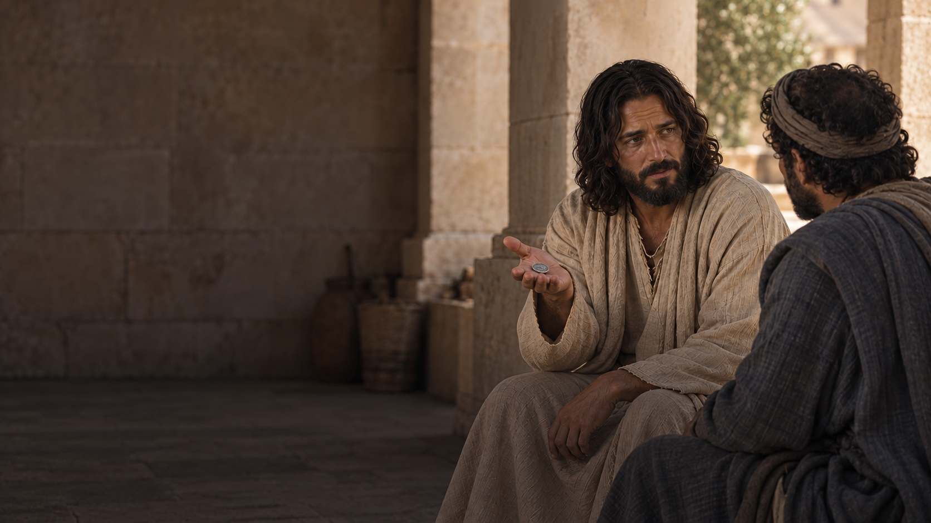
QUE SE TE NOTE EN MÍ
La imagen de Dios en nuestra manera de tratar al otro
SU IMAGEN
EN EL OTRO
La fe se hace visible
en nuestra forma de cuidar.
«Que se te note en nosotros.»
1
2
3
4
5
PARAR
RECORDAR
DISTINGUIR
RECONOCER
CUIDAR
¿A qué doy mi atención?
Su amor me precede.
Mi esfuerzo a la ciudad.
Su imagen vive en el otro.
Que se note al amar.
Mirar qué me absorbe
y qué aprobación busco.
Dejar de aparentar
para saberme querido.
Contribuir al bien común
sin vender mi conciencia.
Cuidar su dignidad
aunque pensemos distinto.
Escuchar hasta el final
y reparar lo que hirió.
01
Notes:
18 de octubre de 2026. XXIX Domingo del Tiempo Ordinario, ciclo A. Mt 22,15–21.
Canción: Que se te note en mí. Letra y audio proporcionados por el autor.
Jesús mira el denario sin quedar atrapado en la alternativa que le proponen. La responsabilidad con la ciudad tiene su lugar, y la vida entera permanece abierta a Dios. La canción sitúa esa pregunta en decisiones pequeñas: buscar aprobación, repetir una burla o dedicar nuestra atención a quien tenemos delante. El vínculo con Gn 1,26–27 es una resonancia bíblica que proponemos para la reunión, no una explicación que Mateo añada al diálogo. Reconocer al otro como imagen de Dios invita a tratarlo con dignidad incluso cuando discrepamos.
Escuchar a quien piensa distinto sin exigir acuerdo. No señalar a personas ausentes ni mostrar conversaciones privadas. Trabajar con el caso ficticio si se prefiere. Cada persona puede compartir solo lo que desee, guardar silencio o no responder.
Texto bíblico: https://www.conferenciaepiscopal.es/liturgia/ao29.pdf
La imagen es una recreación generada con IA, no un registro histórico.

Slide 2
CUATRO RESONANCIAS BÍBLICAS
La imagen recibida y el amor que se hace visible
01
Gn 1,26–27
02
Rom 12,2
03
Rom 13,7–10
04
1 Jn 4,20–21
IMAGEN
DE DIOS
UNA MIRADA
LIBRE
RESPONSABILIDAD
Y AMOR
EL HERMANO
VISIBLE
La humanidad lleva
la imagen de Dios.
Renovar la mirada
para poder discernir.
Dar lo que debemos
y seguir debiendo amor.
Amar a Dios pide amar
al hermano que vemos.
También quien discrepa
merece nuestro respeto.
Revisar lo que cedo
solo por encajar.
Contribuir al bien común
y cuidar al prójimo.
El amor toma el rostro
de alguien concreto.
SÍNTESIS
La dignidad del otro merece nuestra atención
Pregunta de fondo: ¿qué gesto hará visible esta semana el amor que hemos recibido?
02
Notes:
Los textos de las tarjetas son paráfrasis pastorales, no citas literales. La relación entre la imagen de la moneda y Gn 1,26–27 se ofrece como resonancia, no como afirmación explícita de Mateo.
Gn 1,26–27. Dios crea a la humanidad a su imagen (paráfrasis). La dignidad alcanza también a quien piensa distinto. Esta relación con la moneda es una resonancia pastoral.
Rom 12,2. Renovar la manera de pensar permite discernir lo que agrada a Dios (paráfrasis). Revisar las decisiones que tomamos solo por encajar o conseguir aprobación.
Rom 13,7–10. Dar lo debido y mantener la deuda del amor mutuo (paráfrasis). La fe se vive también al contribuir al bien común. El amor al prójimo orienta esa responsabilidad.
1 Jn 4,20–21. El amor a Dios pide amar al hermano que vemos (paráfrasis). La relación con Dios se juega en el modo de tratar a la persona concreta que tenemos delante.
Fuentes: https://www.conferenciaepiscopal.es/biblia/genesis/#cap1
https://www.conferenciaepiscopal.es/biblia/corpus-romanos/#cap12
https://www.conferenciaepiscopal.es/biblia/corpus-romanos/#cap13
https://www.conferenciaepiscopal.es/biblia/juan-cartas-1-3/

Slide 3
PROPUESTA DE REUNIÓN · 70 MINUTOS
La fe en nuestra manera de mirar y cuidar
00′
1
ESCUCHAR
¿Qué verso se parece a algo
que estoy viviendo?
Oír «Que se te note en mí» completa
y dejar un breve silencio.
08′
2
RECONOCER
¿Qué cedo de mí por miedo
a no encajar?
Recordar cuándo buscamos aprobación.
Compartirlo es opcional.
20′
3
ILUMINAR
¿Qué merece mi responsabilidad
y qué ocupa el lugar de Dios?
Leer Mt 22,15–21: la moneda y la respuesta.
Relacionar con Gn 1,26–27.
38′
4
DISCERNIR
¿Cómo cuidar a la persona
sin renunciar a lo que pienso?
Caso: un chat comparte una broma humillante.
Proponer cómo frenarla y reparar el daño.
58′
5
RESPONDER
¿Qué voy a cambiar en mi trato
con una persona concreta?
Elegir un gesto de escucha o reparación.
Concretar con quién, cuándo y revisión. Orar.
CRITERIO: escuchar sin exigir acuerdo. Compartir es opcional. Cuidar la intimidad.
03
Notes:
00–08 min. Escuchar. Oír «Que se te note en mí» completa y dejar un breve silencio.
¿Qué verso se parece a algo que estoy viviendo?
08–20 min. Reconocer. Recordar una ocasión en que buscamos aprobación o escondimos lo que nos pasaba. Cada persona decide si quiere compartirla.
¿Qué cedo de mí por miedo a no encajar?
20–38 min. Iluminar. Leer Mt 22,15–21. Observar la trampa, la moneda y la respuesta. Leer Gn 1,26–27 como resonancia, distinguiéndolo del diálogo de Mateo.
¿Qué merece mi responsabilidad y qué está ocupando el lugar de Dios?
38–58 min. Discernir. Caso ficticio: en un chat compartimos una broma que humilla a alguien que piensa distinto. Proponer cómo frenarla y cómo reparar el daño sin humillar a quien la envió.
¿Cómo cuidar a la persona sin renunciar a decir lo que pienso?
58–70 min. Responder. Elegir un gesto de escucha o reparación realizable esta semana. Concretar con quién y cuándo, y acordar una revisión. Cerrar con «Que se te note en nosotros».
¿Qué voy a cambiar en mi trato con una persona concreta?
Escuchar a quien piensa distinto sin exigir acuerdo. No señalar a personas ausentes ni mostrar conversaciones privadas. Trabajar con el caso ficticio si se prefiere. Cada persona puede compartir solo lo que desee, guardar silencio o no responder.

